Slide 1

走进微课世界
sjzhang@china.com

Slide 2
内容概要
什么是微课
微课出现的背景
微课的类型
微课评价标准
微课制作方法

Slide 3
什么是微课？

Slide 4

微课的背景
信息超载
知识碎片化
  互联网----花瓶之一
  快节奏的生活----花瓶之二
  建构主义----花瓶之三
零存整取式的学习策略
---- 王竹立

Slide 5
微课的类型
按知识点内容的传授方式分：
  讲授型、结题型、实验型、答疑型、其他类型
按微课的教学方法来划分：
  讲授类、启发类、提问类、演示类、试验类、作业类、合作类、探案类、导入类、课前复习类、知识理解类、练习巩固类、小结拓展类、说课类、活动类。
按微课的主要教育价值来划分：
  传道型（情感态度价值观）、授业型（知识与技能）、解惑型（过程与方法）。

Slide 6
微课类型的定位
微课的学习对象定位！！！
  教师或同行？
  学生？
  家长？
微课的使用环境（学习形式）定位！！！
  自主在线学习型？
  课堂穿插型？
  课后查漏补缺型
  课前预习型

Slide 7
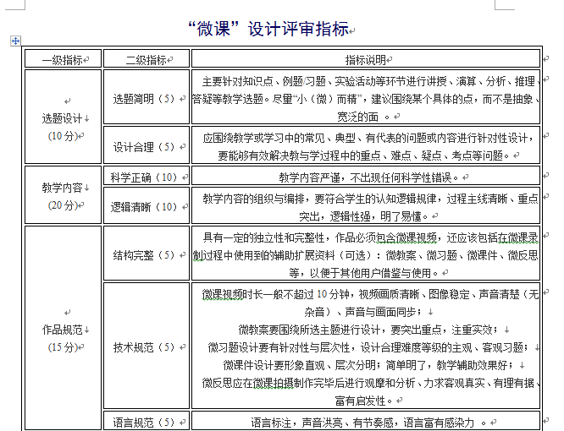
微课评价标准

Slide 8
典型案例介绍
优秀微课作品
  部分与整体
  五指头学习乘法
  计算机发展史
  可汗学院-普通话版-加法
典型案例
  行程问题
  交叉法写化学式
  飞天小火箭
Notes:
可汗是系列课程，3500个系列微课程视频融会贯通，支持可持续性地个性化学习。可汗可以站在更高地角度去审视一个学科中每一个知识点所应该教授的程度，并配合以自己更深地理解，更深入浅出地讲述。值得注意的是，可汗的讲述往往已经超越了教材。

Slide 9
微课获奖作品之我见
http://wk.zjedu.gov.cn/Index.aspx
  http://wk.zjedu.gov.cn/article/videopart_pkId_6934_aid_1725.html
  http://wk.zjedu.gov.cn/article/videopart_pkId_6934_aid_1786.html
http://wk.zjedu.gov.cn/index_6942.html

Slide 10

微课制作方法
  Camtasia Studio
  手机/平板/DV + 纸笔/手写板+支架
  PPT2010
  电子白板
  微课程制作利器

Slide 11
微课资源
中国微课大赛网：http://dasai.cnweike.cn/
江西微课大赛网：http://www.jxteacher.com/wk/
可汗学院：http://open.163.com/khan/
胡铁生的微课（程）研究网

